Slide 1
«Влияние художественной литературы на развитие связной речи детей 5-6 лет»
воспитатели старшей группы
Дорош Я.Б.
Казанцева И.М.

Slide 2
Цель
Развитие речи детей старшего дошкольного возраста через ознакомление с художественной литературой.

Slide 3
Задачи:
Сформировать интерес к художественной литературе .
Расширить и активизировать словарный запас детей .
Совершенствовать художественно-речевые исполнительские навыки детей при чтении стихотворений, в драматизациях.
Развивать творческие способности у детей .

Slide 4
Планируемый результат :
Повышение у детей интереса к книге .
Пересказывают небольшие тексты ,сочиняют сказки ,выразительно читают стихотворения ,инсценируют самостоятельно сценки из сказок .
Называют любимые произведения .
Умеют правильно и бережно обращаться с книгами ремонтировать их ,пользоваться закладками .

Slide 5
- Владеют понятием « Библиотека ».
Знают о том ,что нужно беречь книги.
Обогащение словаря ,развитие лексико-грамматического строя связной речи детей .

Slide 6
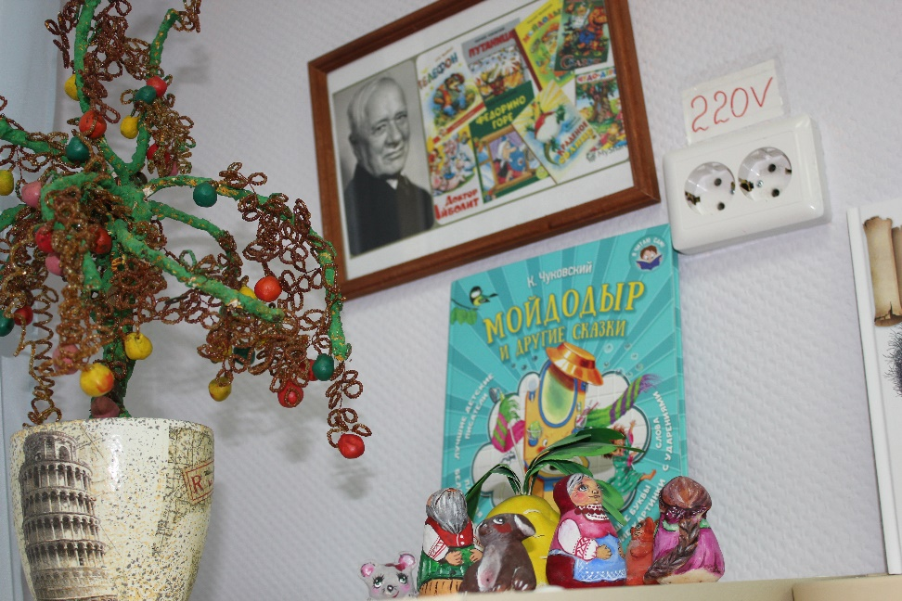
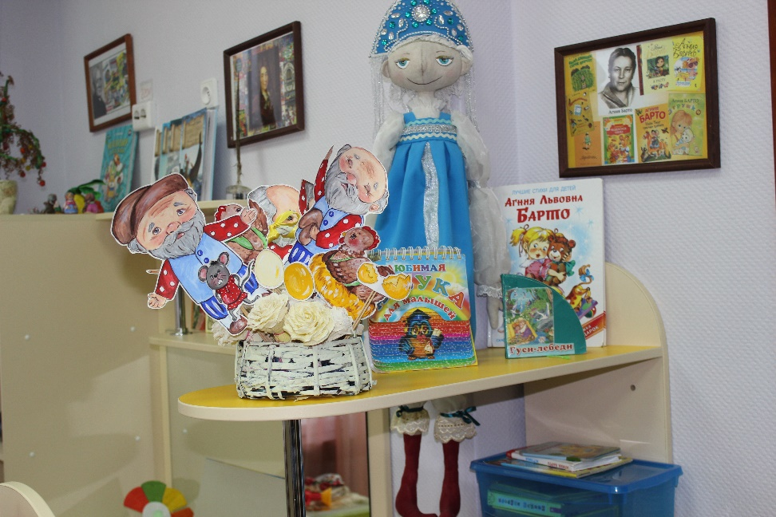
Оформление книжного уголка

Slide 7
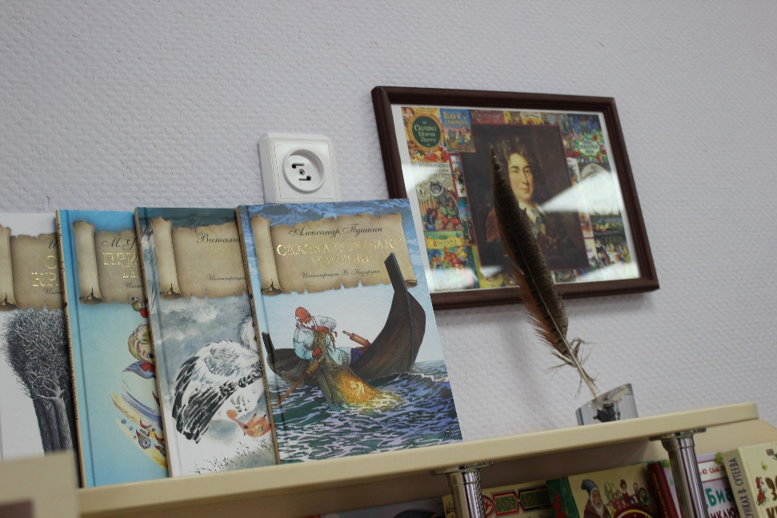
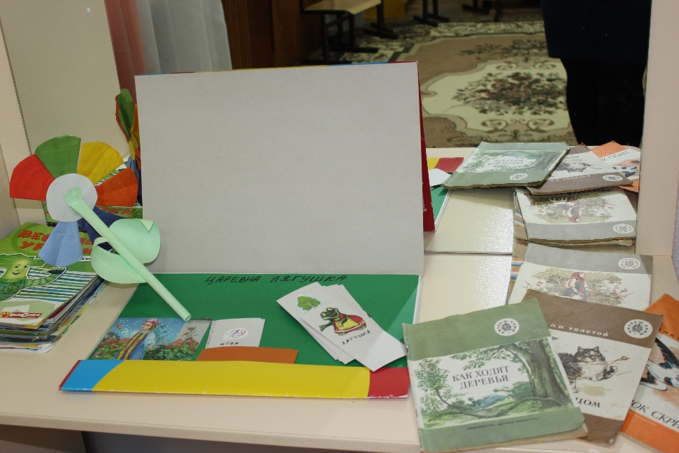
Книжный уголок

Slide 8
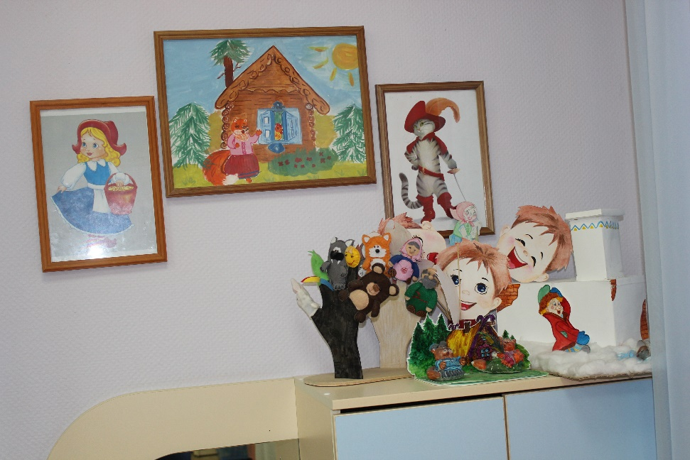
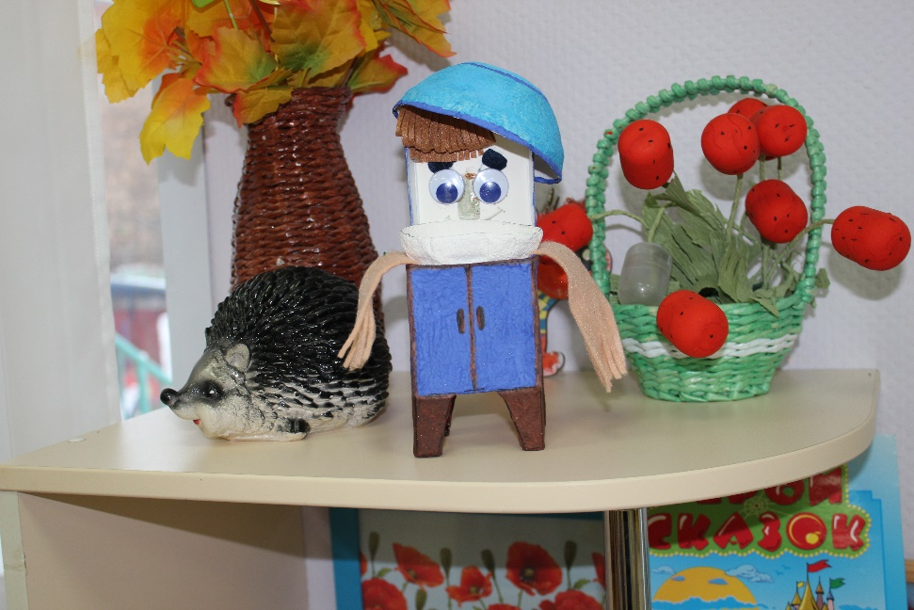
Театр. Творчество. Дети.

Slide 9
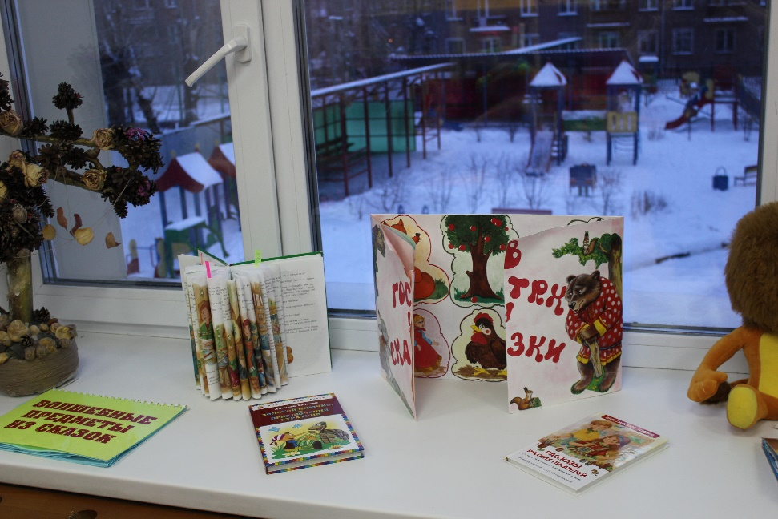
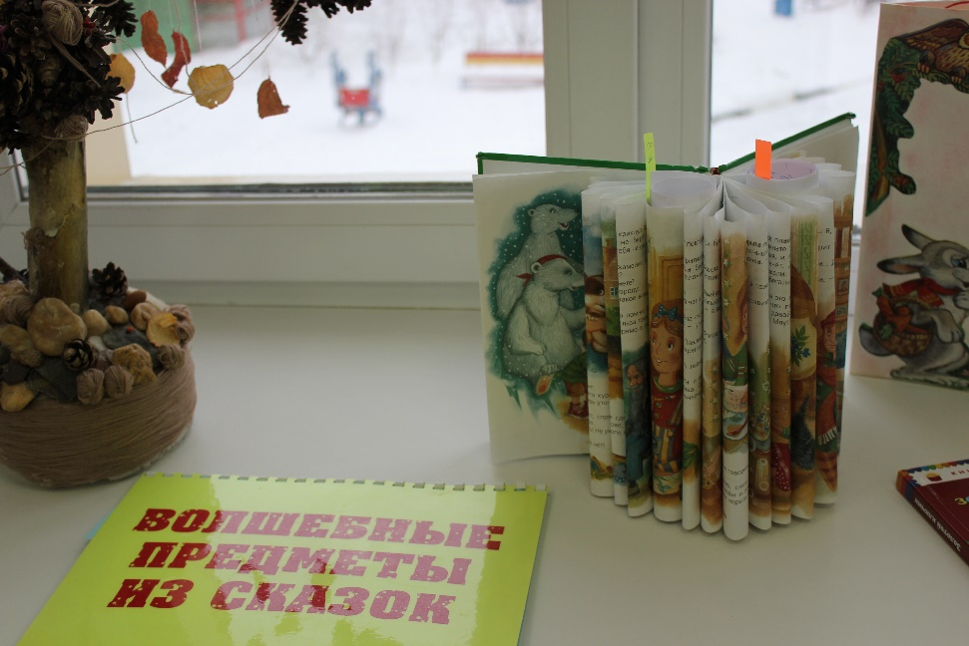
Оформление зоны окна

Slide 10
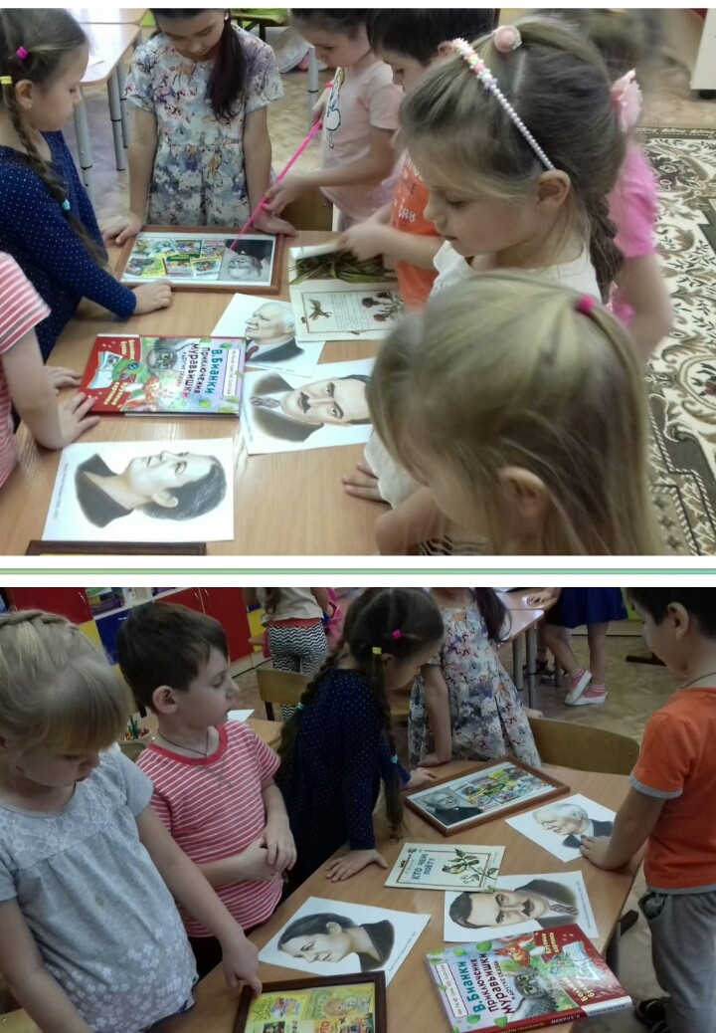
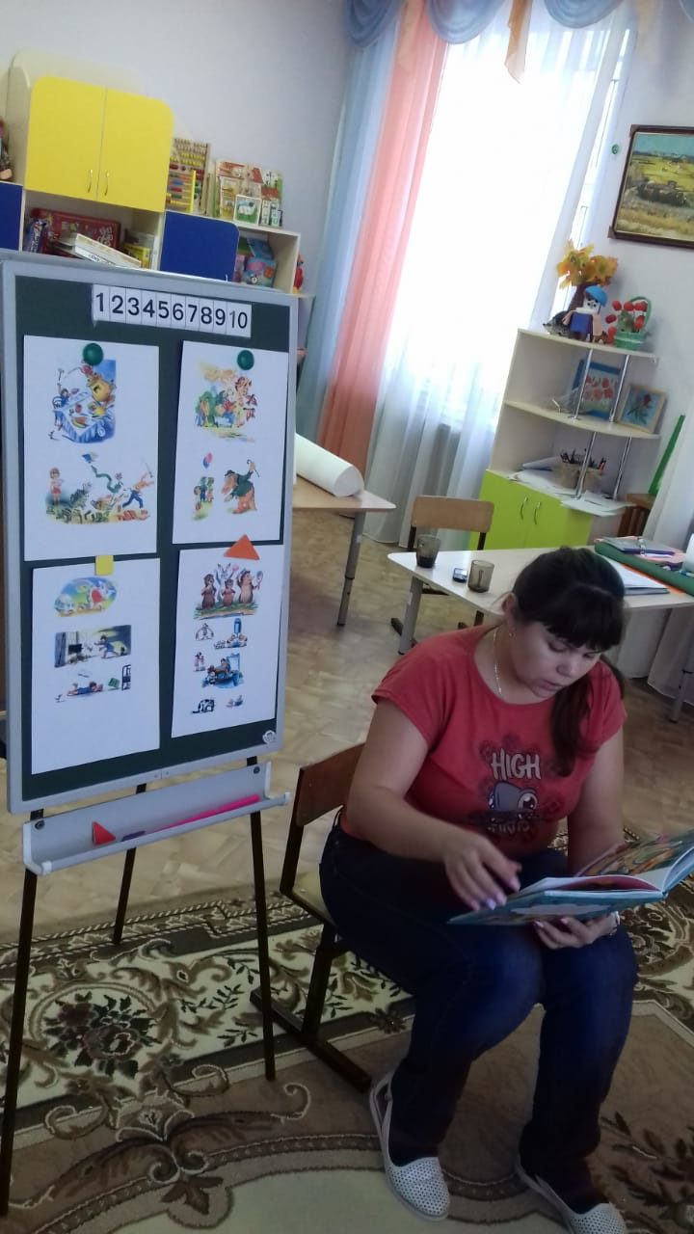

Slide 11
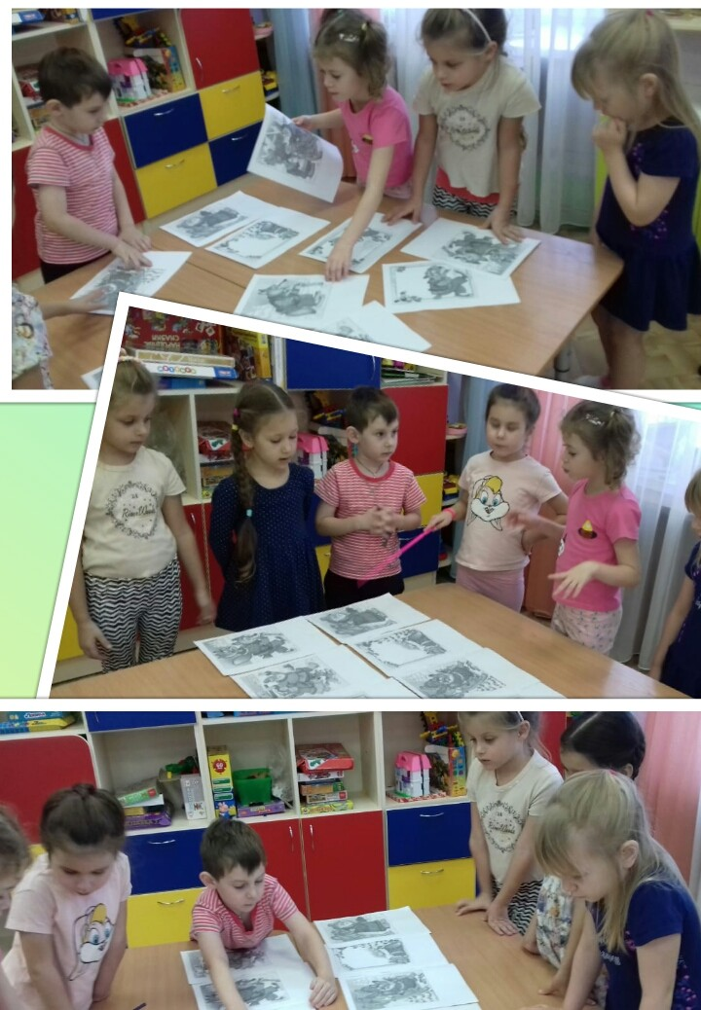
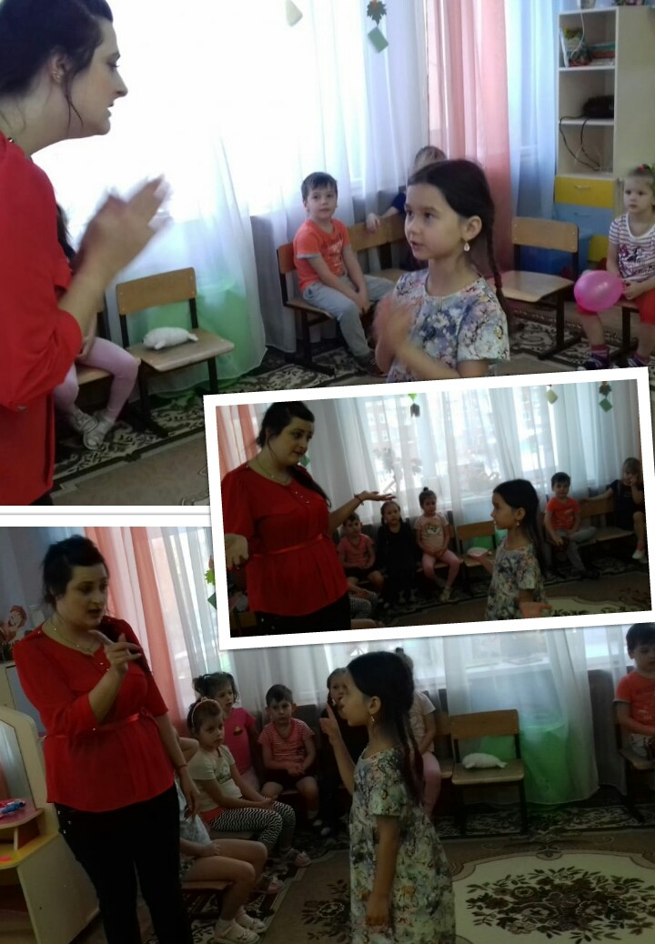

Slide 12
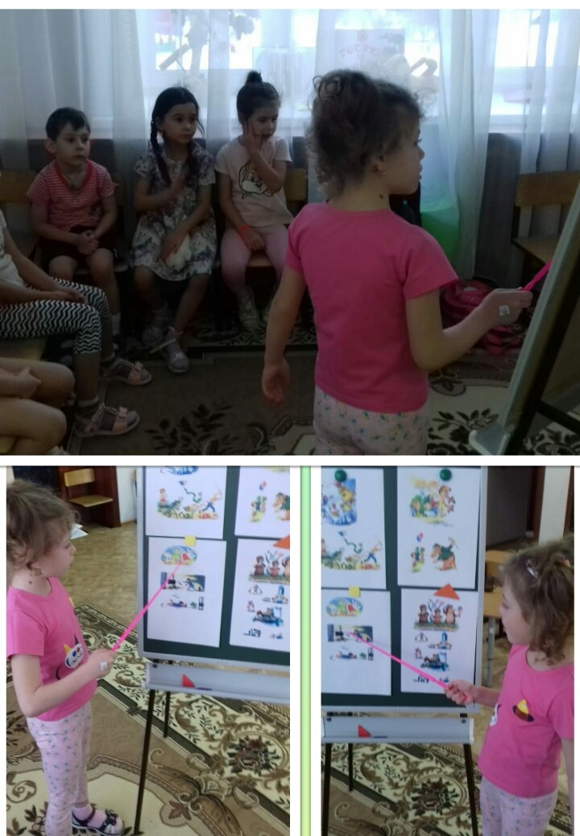

Slide 13
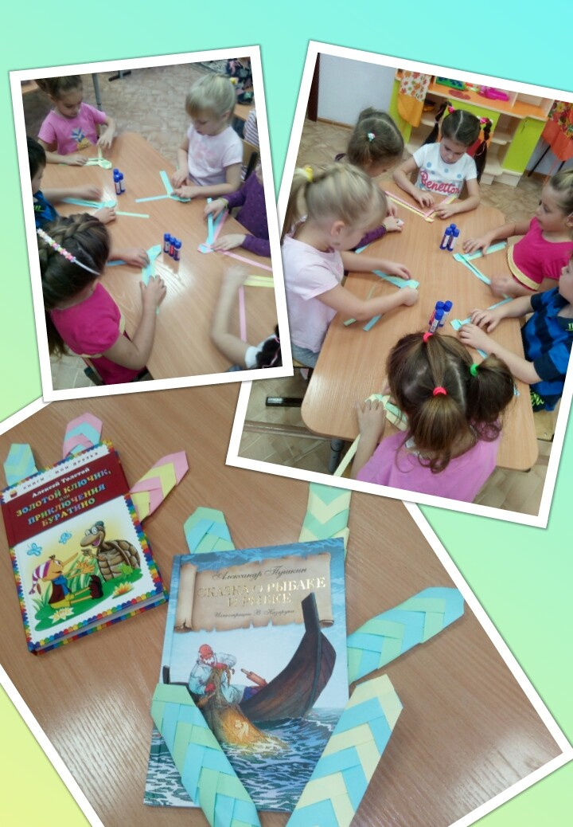
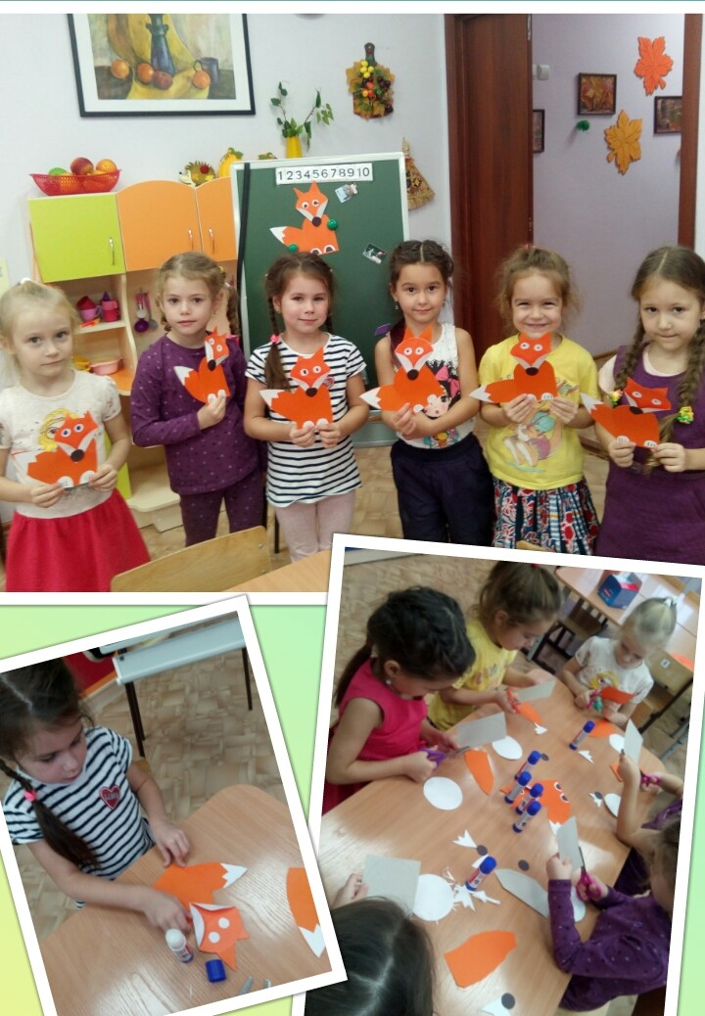

Slide 14
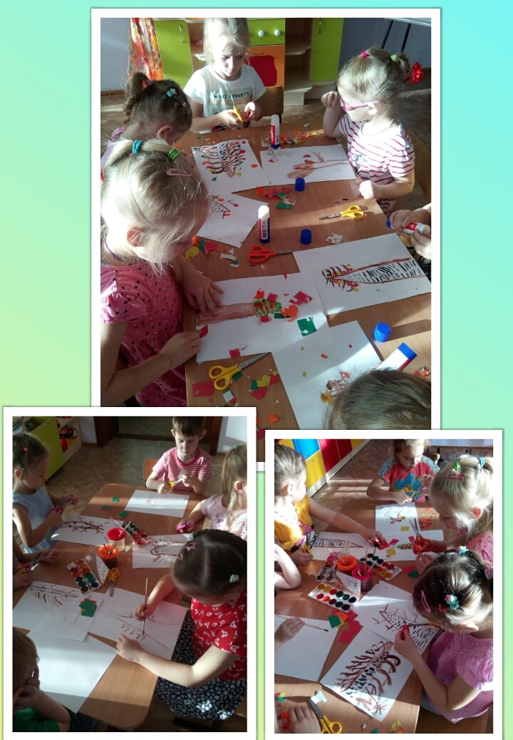
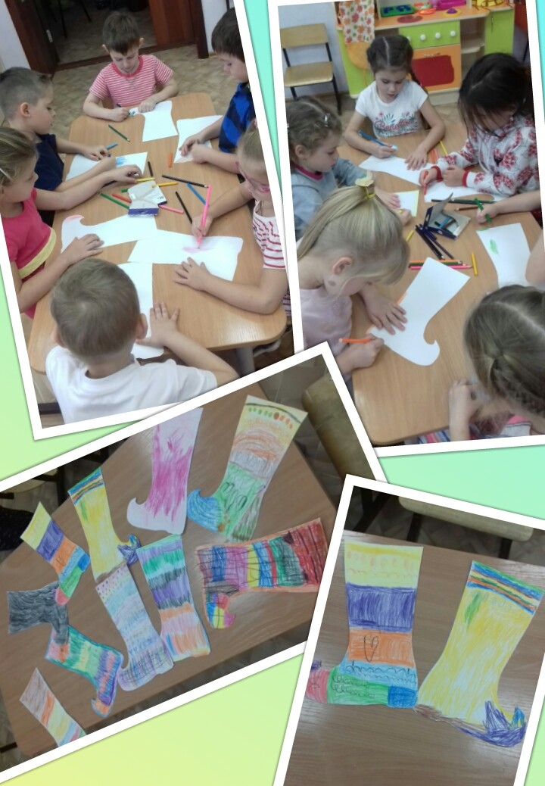

Slide 15
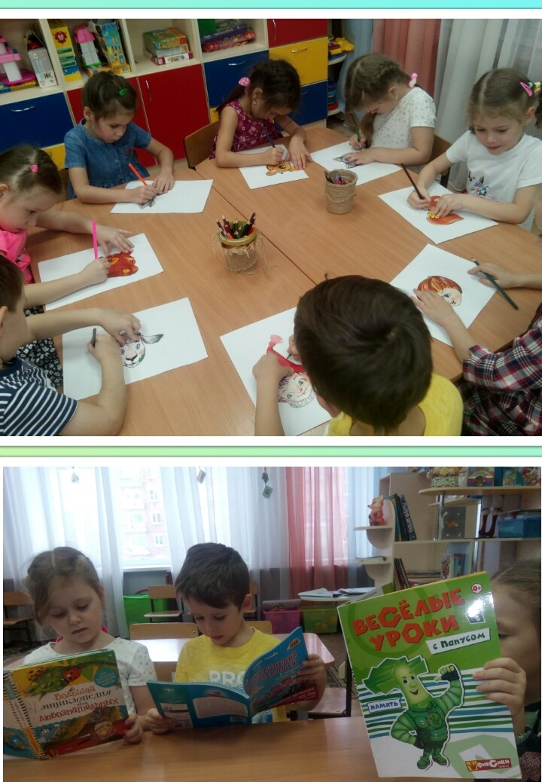
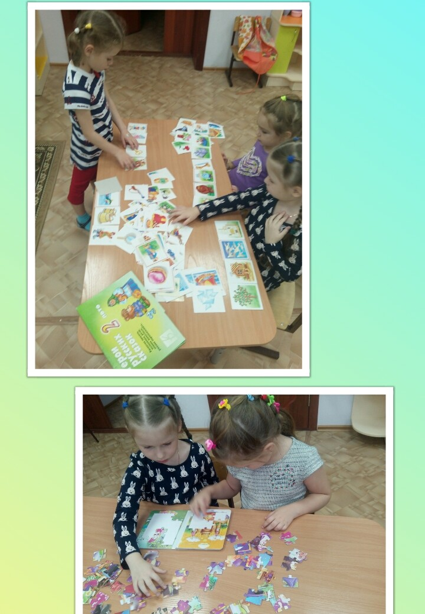

Slide 16
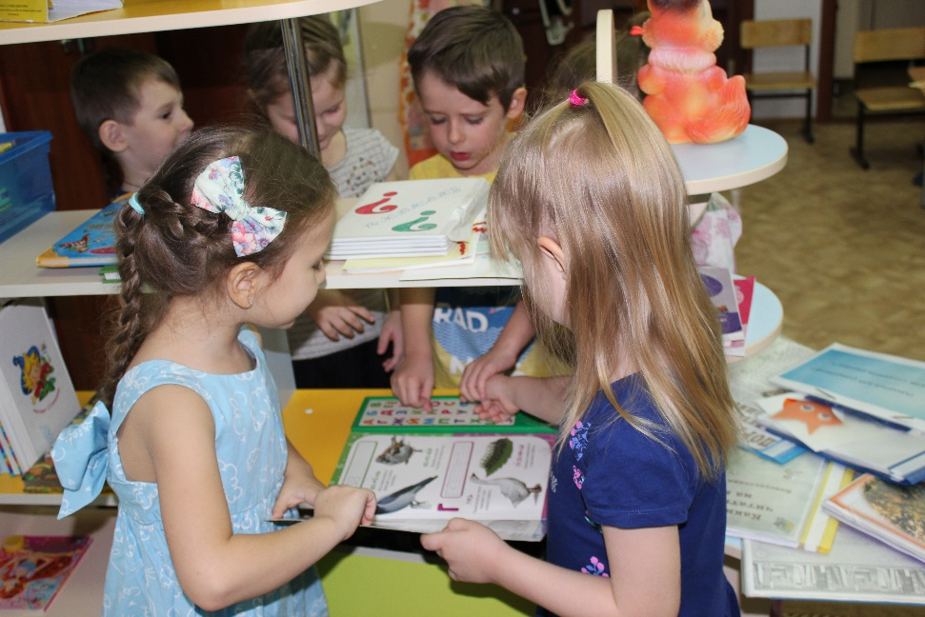
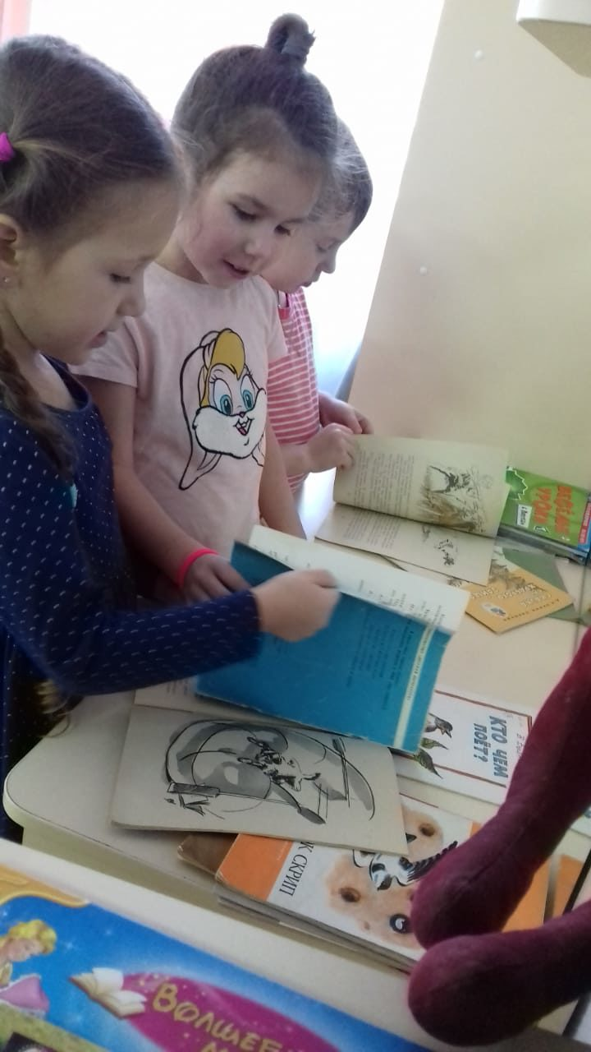

Slide 17
Перспективный план
« Откуда пришла книга »
«Из чего состоит книга?»
«Книга наш друг»
- «Знакомство с писателями »
Знакомство с жизнью и творчеством К. И. Чуковского
Чтение сказки К .Чуковского « Федорино горе»
Заучивание отрывка из К .Чуковского «Федориного горе»

Slide 18
Чтение произведения К . Чуковского
« Мойдодыр»,« Телефон »
Рассматривание иллюстраций к произведениям К . И .Чуковского
Знакомство с жизнью и творчеством Ш.Перро
Чтение сказки Ш. Перро «Кот в сапогах», «Мальчик-с пальчик» -рассказывание сказки
И . Крылов « Стрекоза и муравей »-знакомство с литературным жанром басней
Заучивание басни «Стрекоза и муравей»

Slide 19
Чтение сказки Путешествие Вовки в тридевятом царстве
Составление сказки по картинкам р .н. с. Лисичка сестричка и серый волк
Чтение р .н . с . По –щучьему велению
р . н . с. чтение - Василиса Премудрая
Изготовление закладок для книг
Рисование с аппликацией Чудо-дерево
Аппликация Лисичка-сестричка
Рисование по сказке К .Чуковского «Федорино горе»

Slide 20
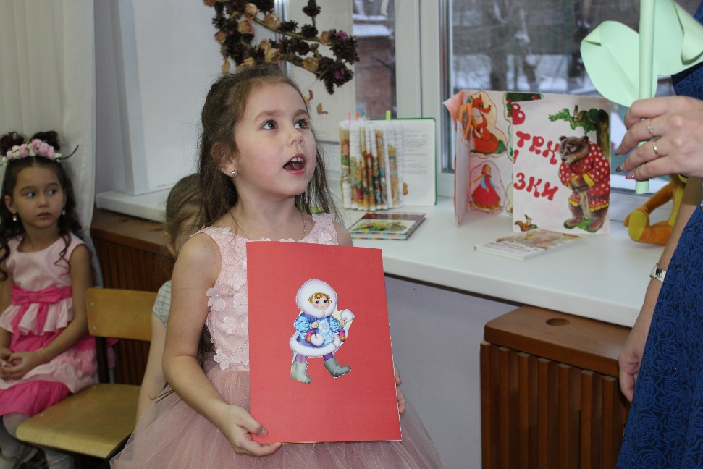
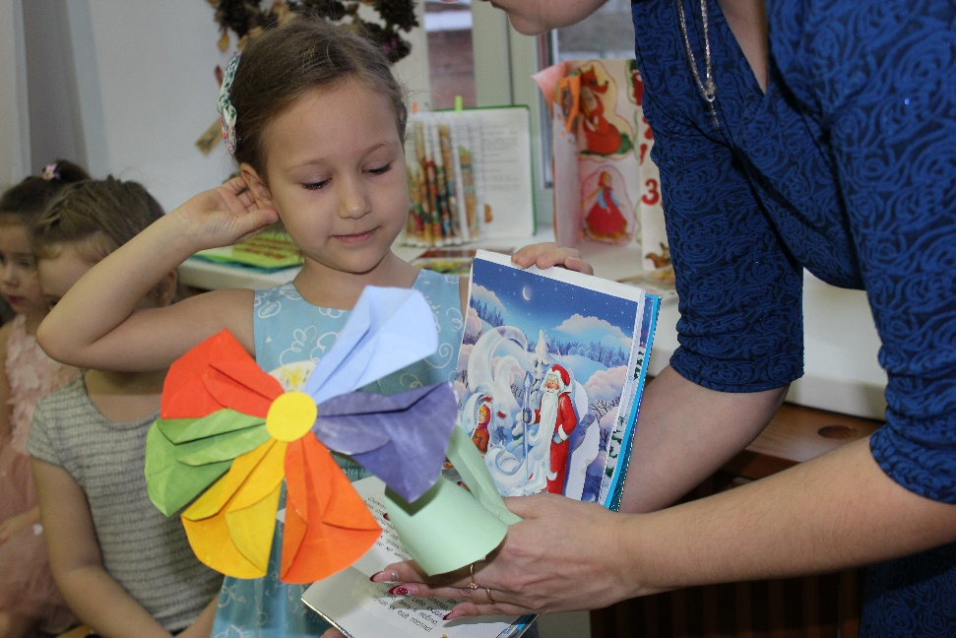

Slide 21
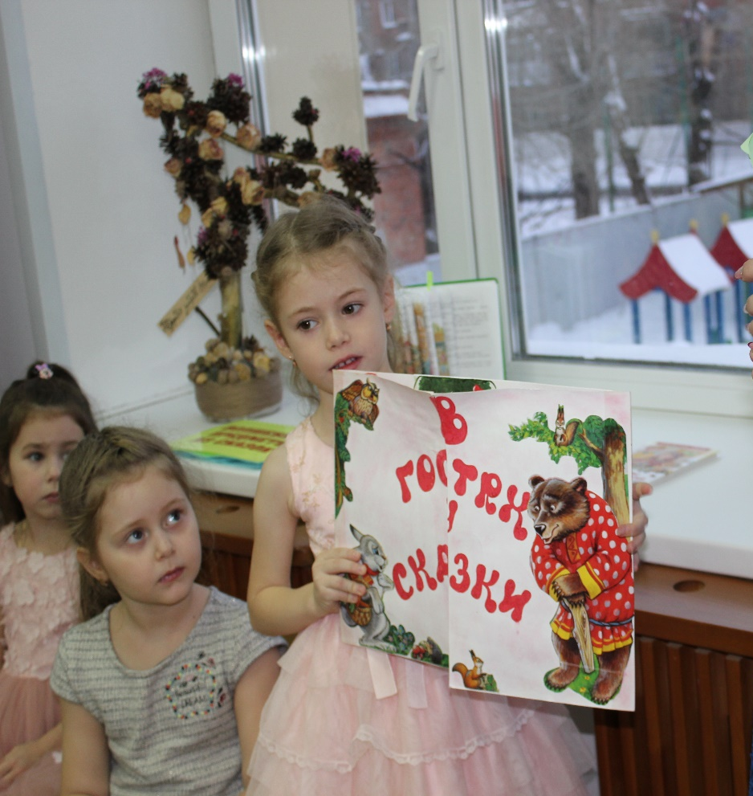
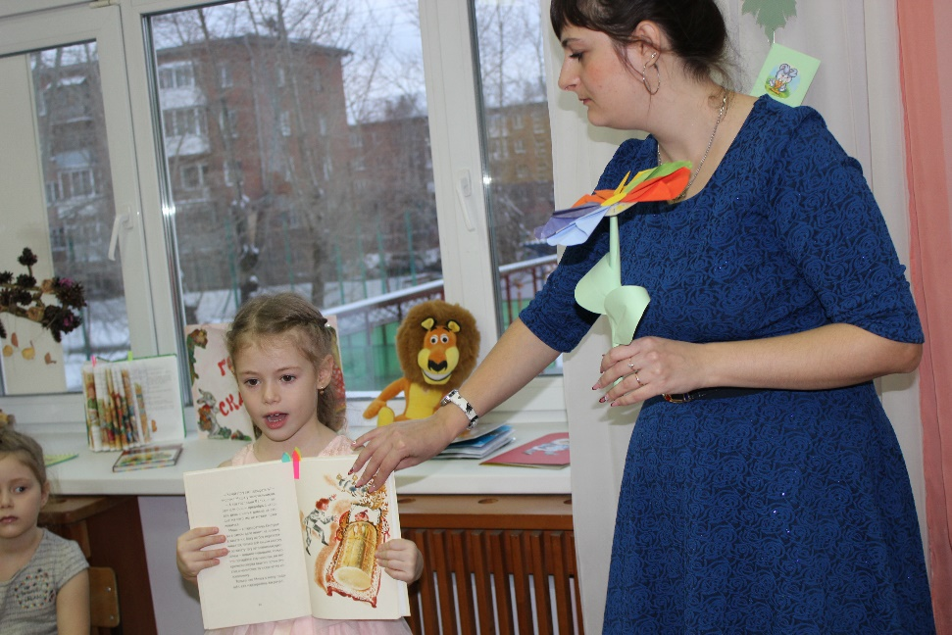

Slide 22
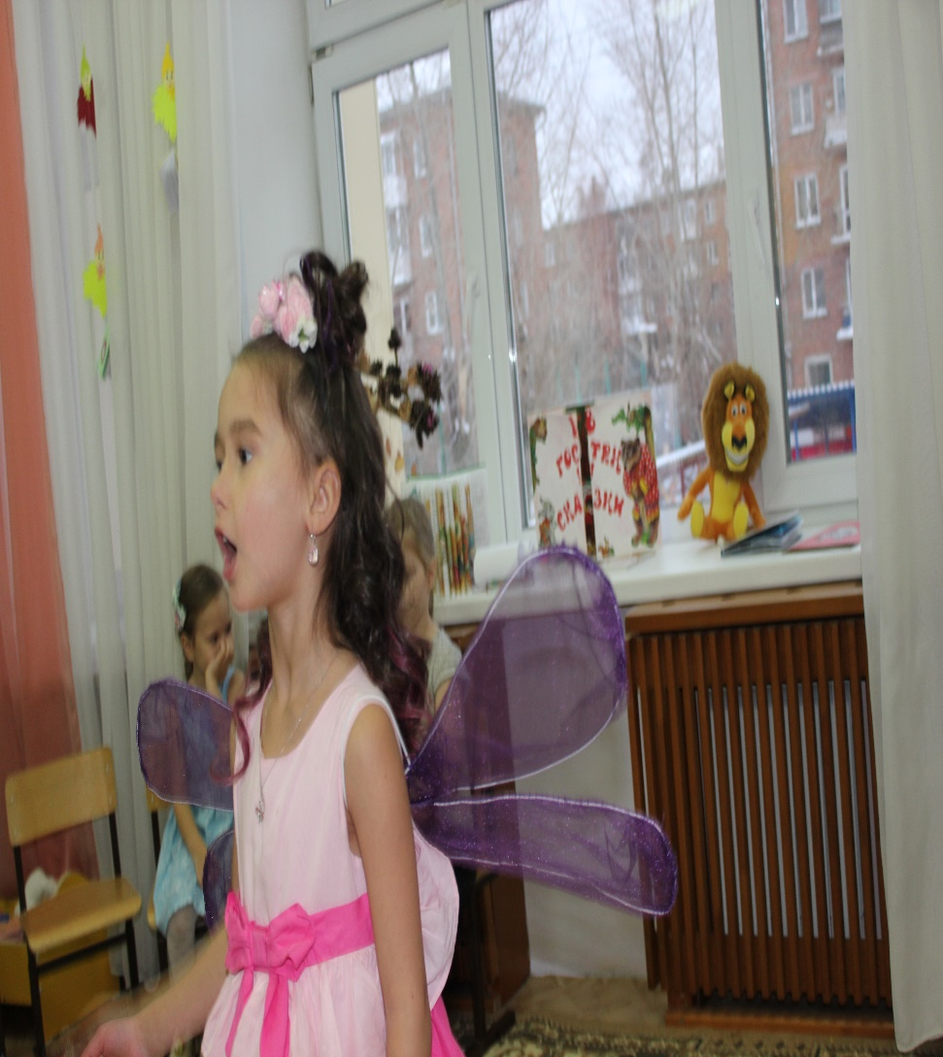
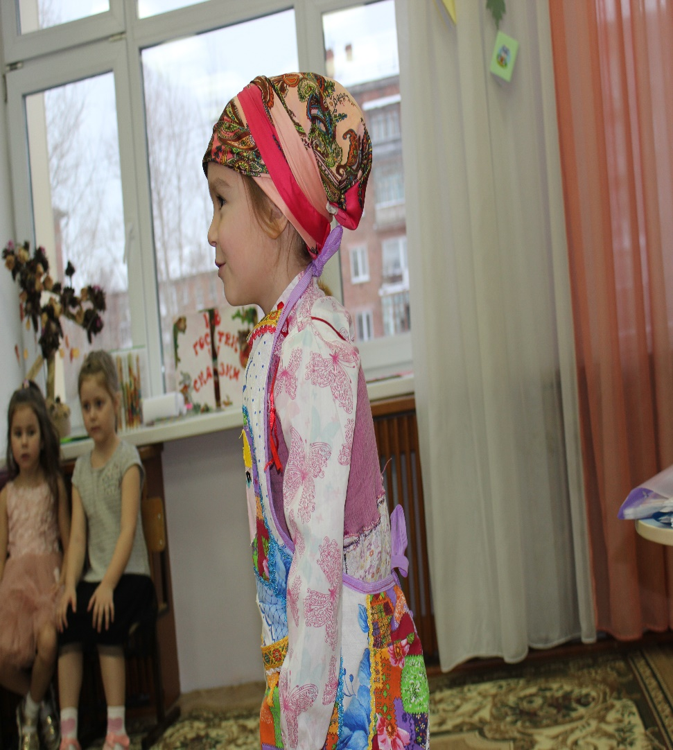

Slide 23
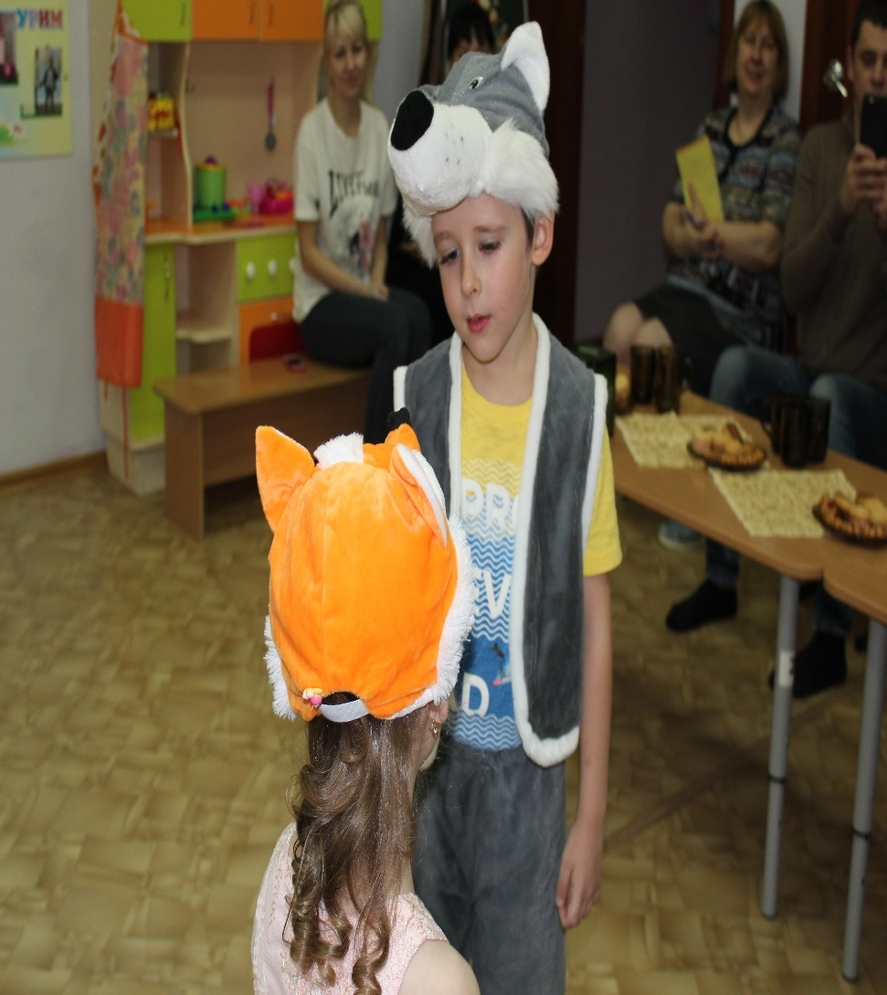
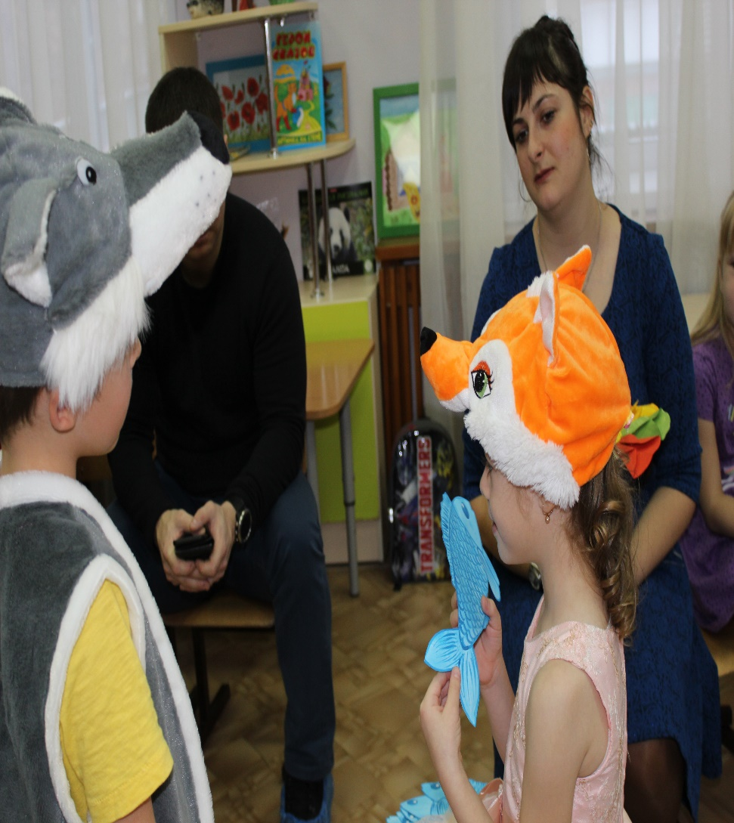

Slide 24
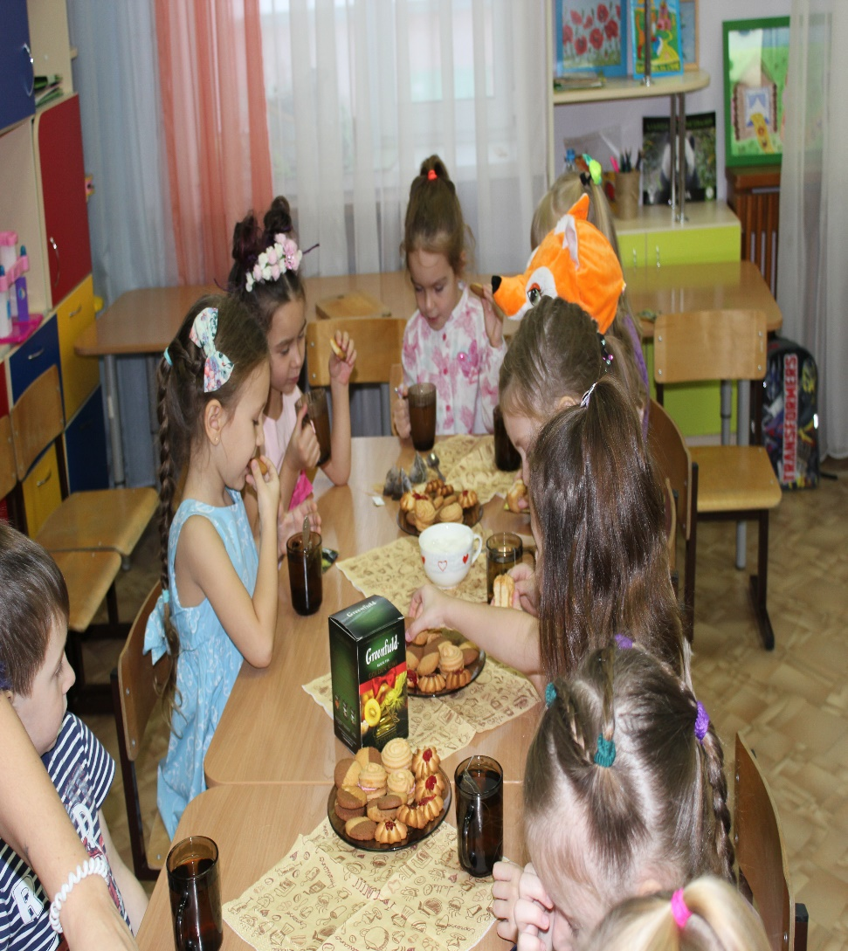
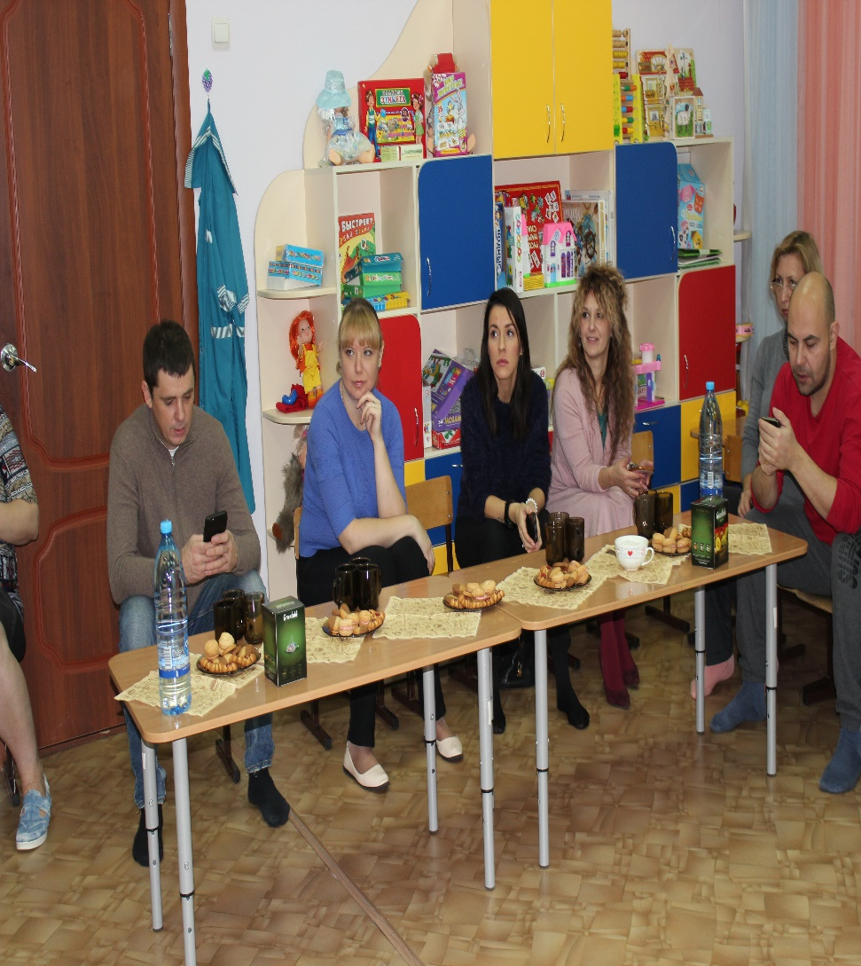

Slide 25
Спасибо за внимание!

